Slide 1

{قَالُوا سُبْحَانَكَ لَا عِلْمَ لَنَا إِلَّا مَا عَلَّمْتَنَا ۖ إِنَّكَ أَنتَ الْعَلِيمُ الْحَكِيمُ}
سورة البقرة ( الآية: 32)

Slide 2
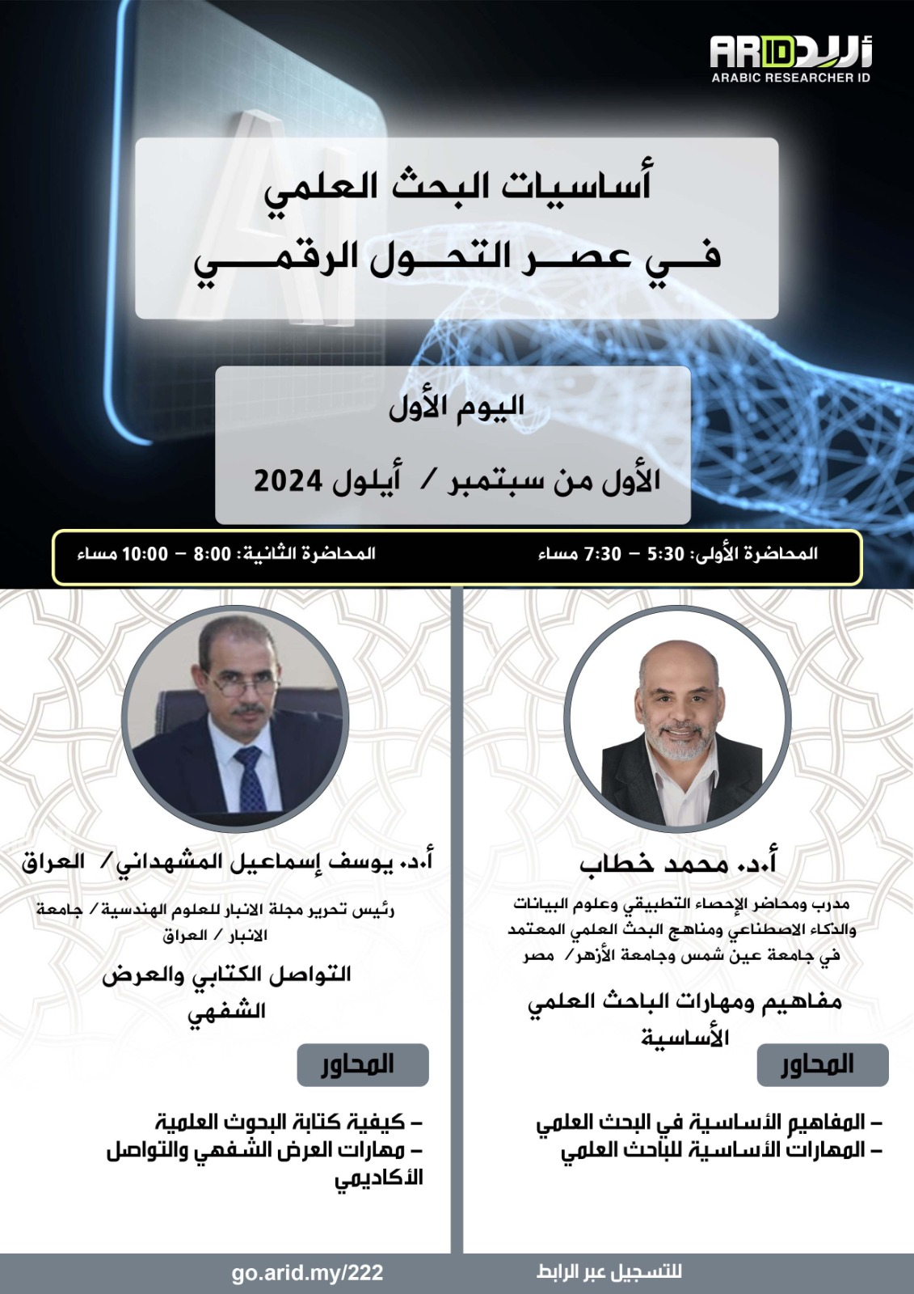

قَالُوا سُبْحَانَكَ لَا عِلْمَ لَنَا إِلَّا مَا عَلَّمْتَنَا ۖ إِنَّكَ أَنتَ الْعَلِيمُ الْحَكِيمُ}
د. محمد خطاب 00201115888091 Telegram https://t.me/DrMuhammad_Khattab

Slide 3
مفاهيم ومهارات
الباحث العلمي الأساسية
في عصر التحول الرقمي
فعاليات أسبوع البحث العلمي في عصر التحول الرقمي (اليوم الأول):
وذلك بتاريخ 01 سبتمبر / أيلول 2024
في تمام الساعة 5:00 - 10:00 مساء بتوقيت مكة المكرمة
د. محمد خطاب
drmtkhatab017@gmail.com
https://twitter.com/6i8DAT3pQZkUkHM
https://www.facebook.com/DrMuammad.tamir/
https://www.slideshare.net/DrMuhammadTamerKhatt
Telegram (https://t.me/DrMuhammad_Khattab
هاتف- (واتساب) 00201115888091

Slide 4
لمشاهدة المحاضرة
(315) أساسيات البحث العلمي فـي عصـر التحـول الرقمــي – YouTube
https://www.youtube.com/watch?v=wLHQBOfNvDg

Slide 5

أولاً: مفاهيم الباحث العلمي الأساسية في عصر التحول الرقمي
د. محمد خطاب
01 September 2024
د. محمد خطاب
أسبوع البحث العلمي في عصر التحول الرقمي

Slide 6
مقدمة
في عصر التحول الرقمي، تطورت جوانب البحث العلمي بشكل ملحوظ.
أصبحت التقنيات الرقمية جزءًا لا يتجزأ من عملية البحث.
تتطلب هذه التحولات تبني مفاهيم جديدة أو تعديل المفاهيم التقليدية.
01 September 2024
د. محمد خطاب
أسبوع البحث العلمي في عصر التحول الرقمي

Slide 7
البيانات الضخمة (Big Data) وتحليلها
مفهوم البيانات الضخمة أصبح جوهريًا في البحث العلمي.
تشير البيانات الضخمة إلى مجموعات البيانات الكبيرة والمعقدة.
تتطلب أدوات تحليل متقدمة مثل Hadoop وApache Spark لتحليلها.
01 September 2024
د. محمد خطاب
أسبوع البحث العلمي في عصر التحول الرقمي

Slide 8
الذكاء الاصطناعي (AI)
وتعلم الآلة (Machine Learning)
الذكاء الاصطناعي وتعلم الآلة هما من أهم المفاهيم في عصر التحول الرقمي.
يمكن استخدامهما لتطوير نماذج تنبؤية وتحليل البيانات بطرق جديدة.
تعلم الآلة يساعد في بناء نماذج تعتمد على البيانات السابقة للتنبؤ بالمستقبل.
01 September 2024
د. محمد خطاب
أسبوع البحث العلمي في عصر التحول الرقمي

Slide 9
إدارة البيانات البحثية
(Data Management)
إدارة البيانات أصبحت جزءًا أساسيًا من عملية البحث في العصر الرقمي.
تشمل تنظيم، تخزين، ومشاركة البيانات بطريقة تضمن سلامتها.
توجد أدوات مثل DMPTool وOpen Science Framework لإدارة البيانات.
01 September 2024
د. محمد خطاب
أسبوع البحث العلمي في عصر التحول الرقمي

Slide 10
النشر العلمي المفتوح
(Open Access Publishing)
النشر العلمي المفتوح يتيح الوصول المجاني للمقالات البحثية عبر الإنترنت.
يعزز من نشر المعرفة وتبادلها على نطاق واسع.
يسهم في زيادة الوصول إلى الأبحاث وتقليل الحواجز المالية.
01 September 2024
د. محمد خطاب
أسبوع البحث العلمي في عصر التحول الرقمي

Slide 11
الاعتبارات الأخلاقية في البحث الرقمي
تزايدت أهمية الاعتبارات الأخلاقية مع التحول الرقمي.
يجب ضمان أن البيانات تُجمع وتُستخدم بطريقة أخلاقية.
تشمل الاعتبارات حماية البيانات الشخصية والحصول على الموافقات.
01 September 2024
د. محمد خطاب
أسبوع البحث العلمي في عصر التحول الرقمي

Slide 12
التعاون الدولي والتفاعلي
(Collaborative Research Platforms)
المنصات التعاونية الرقمية تتيح التعاون الفعلي على المشاريع البحثية.
تشمل GitHub وResearchGate كمثالين بارزين.
توفر أدوات للتعاون عبر الإنترنت ومشاركة النتائج.
01 September 2024
د. محمد خطاب
أسبوع البحث العلمي في عصر التحول الرقمي

Slide 13
التعليم الإلكتروني وتطوير المهارات البحثية الرقمية
التعليم الإلكتروني أداة رئيسية في تدريب الباحثين.
يتيح الوصول إلى محتوى تعليمي متخصص من جامعات عالمية.
يشمل الدورات عبر الإنترنت (MOOCs) والندوات عبر الإنترنت.
01 September 2024
د. محمد خطاب
أسبوع البحث العلمي في عصر التحول الرقمي

Slide 14
أدوات النشر الذاتي وإدارة الاقتباسات
أدوات مثل Zotero وEndNote ضرورية في عصر التحول الرقمي.
تساعد في تنظيم المراجع والاقتباسات وتسهيل كتابة الأوراق العلمية.
توفر منصات مثل arXiv فرصًا للنشر الذاتي المباشر.
01 September 2024
د. محمد خطاب
أسبوع البحث العلمي في عصر التحول الرقمي

Slide 15
علم المواطن (Citizen Science)
علم المواطن يشرك غير الباحثين في جمع وتحليل البيانات.
يزيد من مشاركة الجمهور في العملية العلمية.
منصات مثل Zooniverse تسهل هذا النهج.
01 September 2024
د. محمد خطاب
أسبوع البحث العلمي في عصر التحول الرقمي

Slide 16
ثانياً: مهارات الباحث العلمي الأساسية
في عصر التحول الرقمي
د. محمد خطاب
01 September 2024
د. محمد خطاب
أسبوع البحث العلمي في عصر التحول الرقمي

Slide 17
المحتويات
1. مهارة البحث الرقمي
2. مهارة التقييم النقدي
3. مهارة التعاون عبر الإنترنت
4. مهارة التحليل الإحصائي المتقدم
5. مهارة النشر العلمي المفتوح
6. مهارة أخلاقيات البحث العلمي
7. مهارة البرمجة وتحليل البيانات
8. مهارة الابتكار والتفكير الإبداعي
9. مهارة التواصل العلمي
10. مهارة البحث التشاركي
11. مهارة التعلم المستمر
12. مهارة استخدام الذكاء الاصطناعي
13. مهارة إدارة المشاريع البحثية
01 September 2024
د. محمد خطاب
أسبوع البحث العلمي في عصر التحول الرقمي

Slide 18
1- مهارة البحث الرقمي
الوصول إلى المصادر الرقمية
إدارة البيانات الضخمة
استخدام البرمجيات البحثية
المرجع: [المهارات الرقمية للبحث العلمي](#)
01 September 2024
د. محمد خطاب
أسبوع البحث العلمي في عصر التحول الرقمي

Slide 19
2- مهارة التقييم النقدي
تحليل المصادر
التفكير النقدي
المرجع: [أهمية التفكير النقدي في البحث العلمي](#)
01 September 2024
د. محمد خطاب
أسبوع البحث العلمي في عصر التحول الرقمي

Slide 20
3. مهارة التعاون عبر الإنترنت
العمل الجماعي عن بعد
التواصل الافتراضي
المرجع: [التعاون البحثي في العصر الرقمي](#)
01 September 2024
د. محمد خطاب
أسبوع البحث العلمي في عصر التحول الرقمي

Slide 21
4. مهارة التحليل الإحصائي المتقدم
إجراء التحليل الإحصائي
فهم البيانات وتحليلها
المرجع: [استخدام الإحصاء في البحث العلمي](#)
01 September 2024
د. محمد خطاب
أسبوع البحث العلمي في عصر التحول الرقمي

Slide 22
5- مهارة النشر العلمي المفتوح
النشر في المجلات المفتوحة
مشاركة البيانات والنتائج
المرجع: [النشر المفتوح في البحث العلمي](#)
01 September 2024
د. محمد خطاب
أسبوع البحث العلمي في عصر التحول الرقمي

Slide 23
6- مهارة أخلاقيات البحث العلمي
الالتزام بالمعايير الأخلاقية
التصدي للانتحال العلمي
المرجع: [أخلاقيات البحث في العصر الرقمي](#)
01 September 2024
د. محمد خطاب
أسبوع البحث العلمي في عصر التحول الرقمي

Slide 24
7- مهارة البرمجة وتحليل البيانات
البرمجة للتحليل المتقدم
تحليل البيانات الضخمة
المرجع: [البرمجة في البحث العلمي](#)
01 September 2024
د. محمد خطاب
أسبوع البحث العلمي في عصر التحول الرقمي

Slide 25
8. مهارة الابتكار والتفكير الإبداعي
تطوير حلول مبتكرة
تصميم التجارب والأبحاث بطرق جديدة
المرجع: [الإبداع والابتكار في البحث العلمي](#)
01 September 2024
د. محمد خطاب
أسبوع البحث العلمي في عصر التحول الرقمي

Slide 26
9. مهارة التواصل العلمي
نشر الأبحاث والتقارير العلمية
التواصل مع الجمهور غير المتخصص
المرجع: [التواصل العلمي وأهميته](#)
01 September 2024
د. محمد خطاب
أسبوع البحث العلمي في عصر التحول الرقمي

Slide 27
10- مهارة البحث التشاركي
التعاون مع المجتمع المحلي
استخدام البحوث التشاركية لتحقيق التأثير الاجتماعي
المرجع: [البحث التشاركي ودوره في العلوم الاجتماعية](#)
01 September 2024
د. محمد خطاب
أسبوع البحث العلمي في عصر التحول الرقمي

Slide 28
11. مهارة التعلم المستمر
التكيف مع التغيرات السريعة
اكتساب مهارات جديدة
المرجع: [أهمية التعلم المستمر للباحثين](#)
01 September 2024
د. محمد خطاب
أسبوع البحث العلمي في عصر التحول الرقمي

Slide 29
12- مهارة استخدام الذكاء الاصطناعي
تطبيق الذكاء الاصطناعي في البحث
فهم القيود الأخلاقية
المرجع: [دور الذكاء الاصطناعي في البحث العلمي](#)
01 September 2024
د. محمد خطاب
أسبوع البحث العلمي في عصر التحول الرقمي

Slide 30
13. مهارة إدارة المشاريع البحثية
التخطيط والتنظيم
إدارة الميزانية
المرجع: [إدارة المشاريع البحثية](#)
01 September 2024
د. محمد خطاب
أسبوع البحث العلمي في عصر التحول الرقمي

Slide 31
تطبيق المهارات في البحث العلمي
اقتراح استراتيجيات عملية لتطبيق المهارات المذكورة في الأبحاث الفعلية.
01 September 2024
د. محمد خطاب
أسبوع البحث العلمي في عصر التحول الرقمي

Slide 32
التحديات والحلول
نظرة على التحديات التي قد تواجه الباحثين عند تطبيق هذه المهارات وكيفية التغلب عليها.
01 September 2024
د. محمد خطاب
أسبوع البحث العلمي في عصر التحول الرقمي

Slide 33
أهمية المهارات الرقمية
تلخيص دور المهارات الرقمية في تحقيق النجاح البحثي في عصر التحول الرقمي.
01 September 2024
د. محمد خطاب
أسبوع البحث العلمي في عصر التحول الرقمي

Slide 34
مستقبل البحث العلمي
مناقشة حول كيف ستؤثر هذه المهارات على مستقبل البحث العلمي.
01 September 2024
د. محمد خطاب
أسبوع البحث العلمي في عصر التحول الرقمي

Slide 35
الخاتمة
خلاصة العرض مع تشجيع الباحثين على تطوير مهاراتهم بشكل مستمر.
01 September 2024
د. محمد خطاب
أسبوع البحث العلمي في عصر التحول الرقمي

Slide 36
للتواصل مع المحاضر د. محمد تامر خطاب
drmtkhatab017@gmail.com
https://twitter.com/6i8DAT3pQZkUkHM
https://www.facebook.com/DrMuammad.tamir/
https://www.slideshare.net/DrMuhammadTamerKhatt
Telegram (https://t.me/DrMuhammad_Khattab
هاتفي- 00201115888091
- (واتساب)

Slide 37
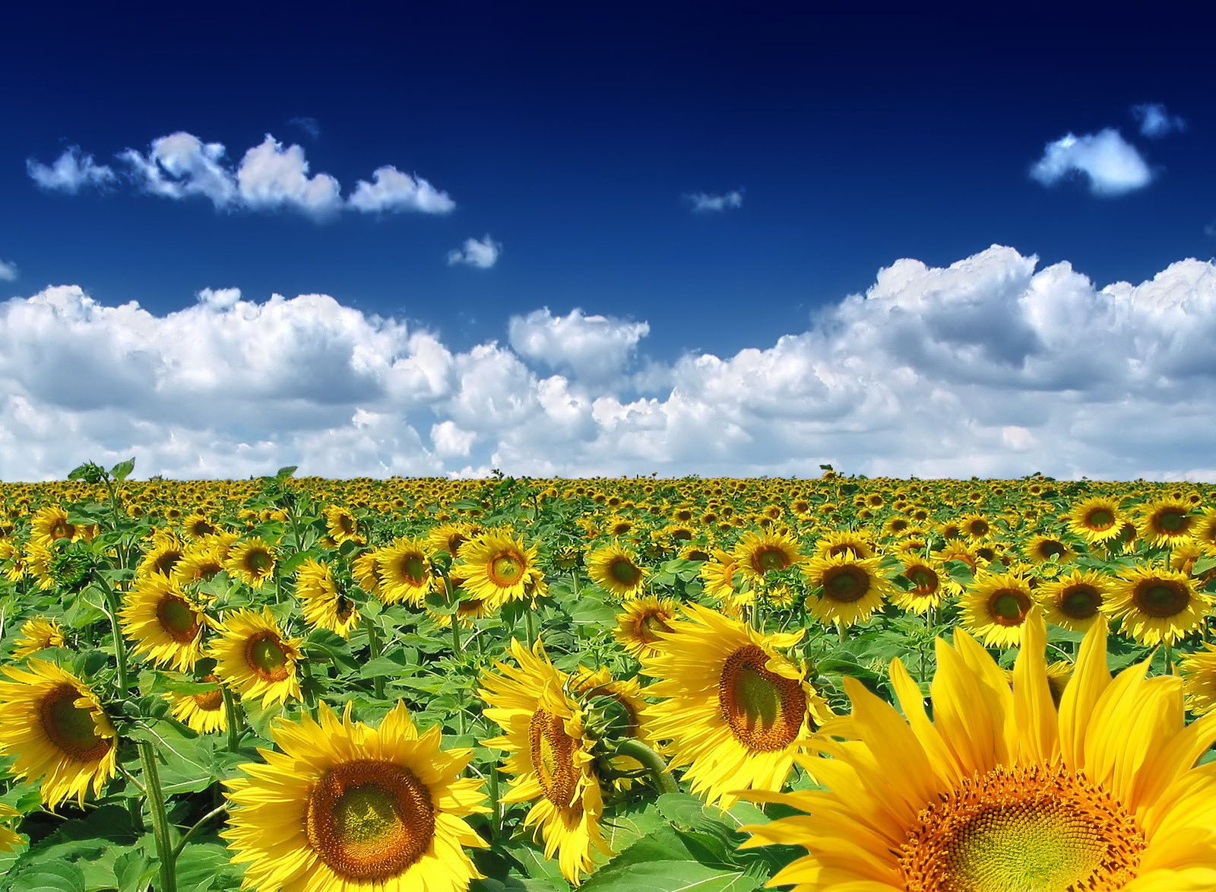
شكراً جزيلاً لحسن استماعكم
د. محمد تامر خطاب

